Slide 1
全國水環境改善計畫
古寧頭水資源回收中心水環境改善計畫
申請執行機關：金門國家公園管理處
110年5月13日

Slide 2
簡 報 大 綱
壹 現況環境概述
貳 工程概要
參 計畫經費及計畫期程
肆 預期成果及後續維護管理

Slide 3
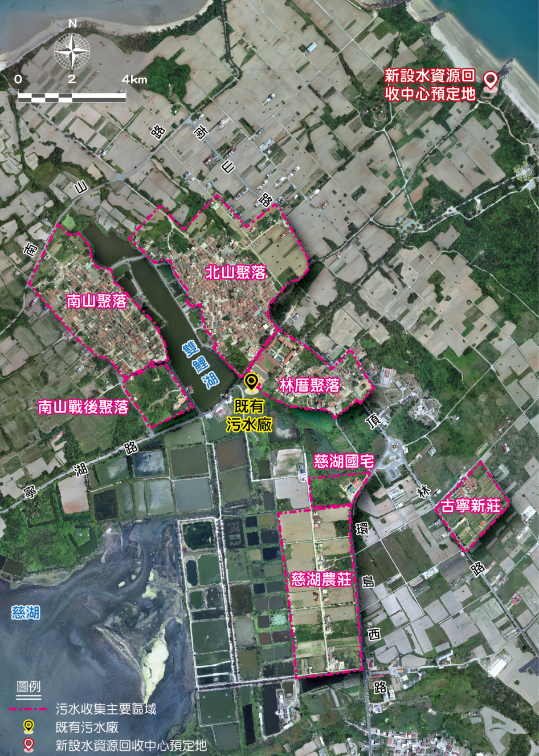
計畫目的及範圍
現況環境 概述
工程概要
計畫經費 及計畫期程
預期成果及 後續維護管理
計畫目的
目前古寧頭地區均已完成污水下水道系統工程之建設，收集之生活污水於古寧頭污水處理廠(水資源回收中心)經處理後排放至鄰近水體，近期實際處理量已達原設計限值。
由於既有廠區無空間可供擴建，且周邊地區亦將有南山戰後聚落及慈湖國宅等開發計畫陸續推動，考量後續污水處理需求及增加放流水回收再利用之構想，擬規劃於鄰近地區新設水資源回收中心，以達提升整體水環境品質之建設目標。

Slide 4
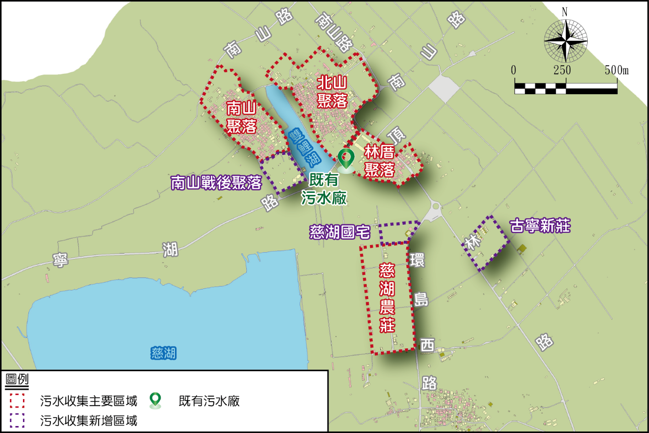
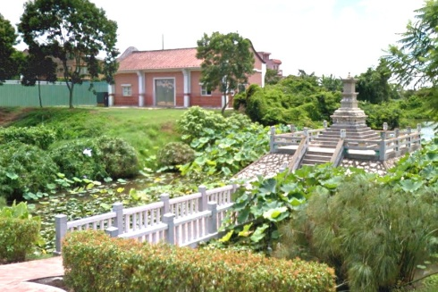
古寧頭污水處理廠系統概述
現況環境 概述
工程概要
計畫經費 及計畫期程
預期成果及 後續維護管理
既有污水處理廠位於寧湖路旁，鄰近古寧國小南側

Slide 5
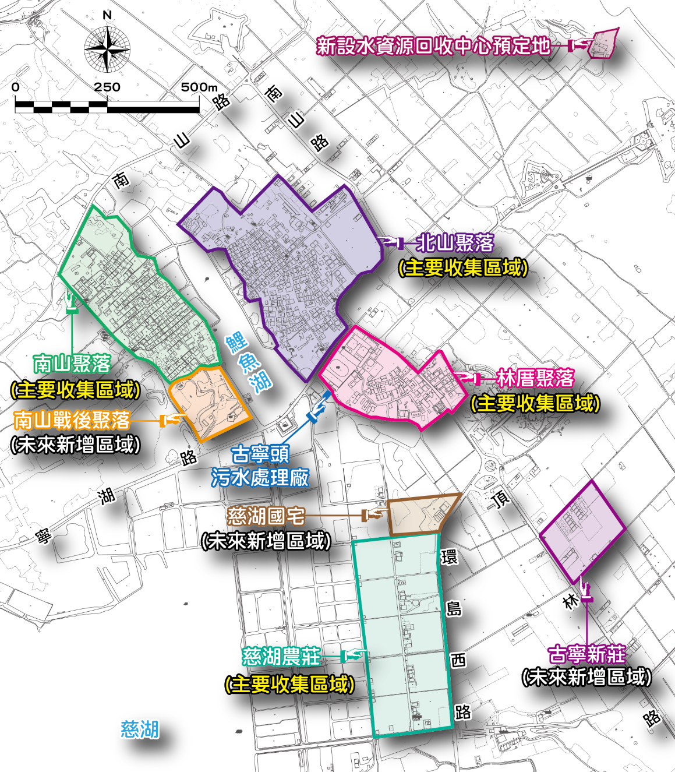
污水下水道系統收集範圍
現況環境 概述
工程概要
計畫經費 及計畫期程
預期成果及 後續維護管理
主要區域
含南山、北山、林厝及慈湖農莊等聚落
後續新增區域
南山戰後聚落及慈湖國宅等開發計畫
系統 | 古寧頭污水 處理廠系統
處理方式 | 批次活性污泥法(SBR)
揚水站(座) | 3座
幹管長度(KM) | 約6.0 KM
用戶接管(戶) | 約400戶
日平均處理量 | 200CMD

Slide 6
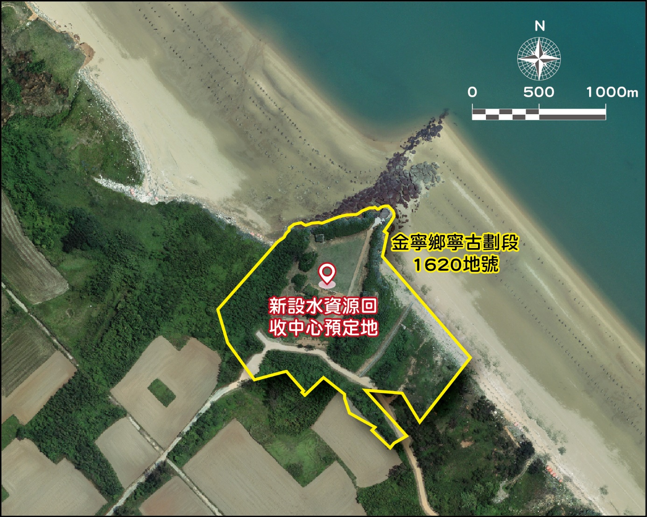
水資源回收中心遷建建議廠址
現況環境 概述
工程概要
計畫經費 及計畫期程
預期成果及 後續維護管理
土地所有權人：中華民國
土地管理者：金門國家公園管理處

Slide 7
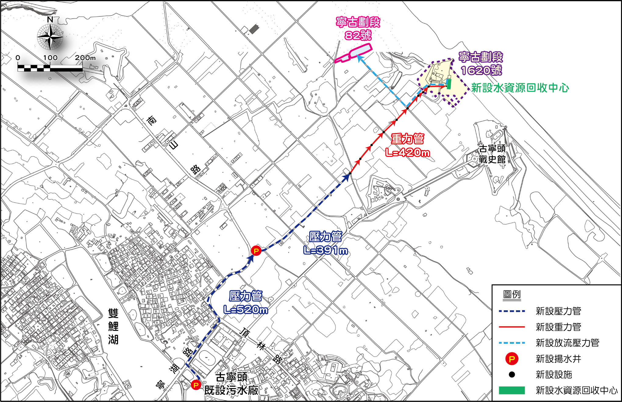
新設水資源回收中心銜接既有污水系統
現況環境 概述
工程概要
計畫經費 及計畫期程
預期成果及 後續維護管理

Slide 8
分項工程
現況環境 概述
工程概要
計畫經費 及計畫期程
預期成果及 後續維護管理
計畫名稱 | 項次 | 分項工程名稱 | 主要工程項目
古寧頭水資源回收中心改善工程 | 1 | 水資源回收中心工程 | 1.土建工程 2.機械設備工程 3.儀控工程 4.操作機房工程 5.管線工程
 | 2 | 新設污水管線工程 | 1.污水連接管工程 2.古寧新莊污水管線工程 3.用戶接管工程
 | 3 | 放流水再利用工程 | 1.放流水管線工程 2.放流水貯留池工程

Slide 9
水資源回收中心工程
現況環境 概述
工程概要
計畫經費 及計畫期程
預期成果及 後續維護管理
計畫目標年污水量推估
依金門縣政府資料顯示，金寧鄉古寧村至109年底止居住戶數為1,067戶，居住人口總數為3,582人。
採算術增加法、幾合增加法、飽和曲線法及最小二乘法推估目標年135年之人口數。古寧村人口成長比例較緩，故採用飽和曲線法計算之人數4,180人，取4,200人作為南山、北山、林厝及慈湖農莊等現有聚落之計畫人口數。常住人口/設籍人口比例約為58.77，故推估目標年計畫常住人口數為2,520人（以60％計算）。
另慈湖國宅預計戶數約為60戶，南山戰後聚落目前因尚未詳細規劃，故以面積推估約為100戶，若以3.36人/戶計，未來新增之慈湖國宅及南山戰後聚落計畫人口數約為537人。推估本計畫範圍目標年計畫人口數為3,057人。
依據「金門特定區污水下水道系統第四期實施計畫」，金寧鄉每人每日污水量為144 lpcd，並考量日後接管率達90%，據此可得計畫目標年污水量約為396CMD，故建議新設污水處理廠(水資源回收中心)設計平均日處理量以400 CMD為原則，並預留可擴充之600CMD之規劃。

Slide 10
現況環境 概述
工程概要
計畫經費 及計畫期程
預期成果及 後續維護管理
污水處理方式
新建水資源回收中心以公共下水道(非水源水質水量保護區)流量大於250CMD之排放標準進行規劃，詳表4-2所示。目前規劃除採二級生物處理外，另增加過濾處理及放流水回收設施，可符合回收再利用之相關標準，以利後續再利用
年份(民國) 推估法 | 人口數(人)
 | 110 | 115 | 120 | 125 | 130 | 135
算數增加法 | 4,149 | 4,858 | 5,566 | 6,275 | 6,983 | 7,692
幾合增加法 | 4,404 | 5,701 | 7,381 | 9,556 | 12,371 | 16,016
飽和曲線法 | 3,873 | 4,054 | 4,131 | 4,162 | 4,175 | 4,180
最小二乘法 | 4,428 | 5,288 | 6,148 | 7,008 | 7,868 | 8,728

Slide 11
放流水標準
現況環境 概述
工程概要
計畫經費 及計畫期程
預期成果及 後續維護管理
水質要求項目 | 非水源水質水量保護區 |  | 水源水質水量保護區 |  | 本計畫採用 排放標準
 | 平均日流量Qave(CMD) |  | 平均日流量Qave(CMD)
 | >250 | ≦250 | >250 | ≦250
pH | 6.0-9.0 | 6.0-9.0 | 6.0-9.0 | 6.0-9.0 | 6.0-9.0
NOx-N(mg/L) | 50 | 50 | 50 | 50 | 50
NH₄-N(mg/L) | 6 | - | 6 | 10 | 6
總氮T-N(mg/L) | 20 | - | 15 | 15 | 20
PO₄³⁻(mg/L) | - | - | 4.0 | 4.0 | 4.0
總磷T-P(mg/L) | - | - | 2.0 | 2.0
油脂(正己烷抽出物)(mg/L) | 10 | 10 | 10 | 10 | 10
BOD(mg/L) | 30 | 50 | 30 | 50 | 30
COD(mg/L) | 100 | 150 | 100 | 150 | 100
SS(mg/L) | 30 | 50 | 30 | 50 | 30
大腸桿菌群 | 200,000 | 300,000 | 200,000 | 300,000 | 200,000

Slide 12
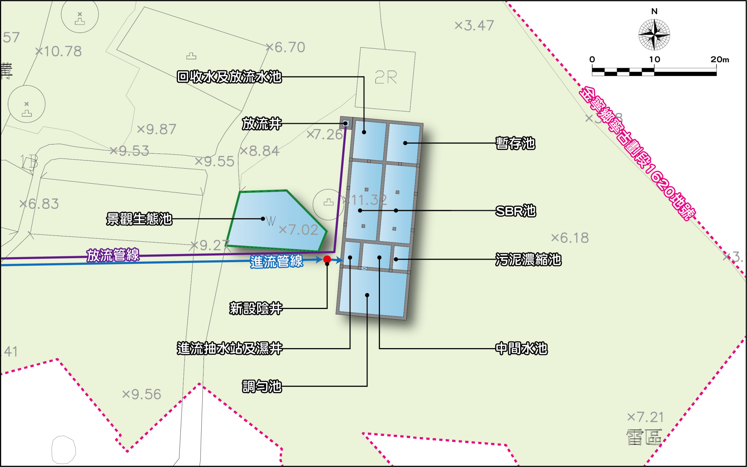
新設水資源回收中心初步配置
現況環境 概述
工程概要
計畫經費 及計畫期程
預期成果及 後續維護管理

Slide 13
新設污水管線工程及放流水再利用工程
現況環境 概述
工程概要
計畫經費 及計畫期程
預期成果及 後續維護管理
新設污水管線工程
污水連接管工程
既有污水處理廠處理之污水蒐集後利用連接管輸送至新設之水資源回收中心處理，預計新增2座揚水井、壓力管長度約911m及重力管長度約420m。
古寧新莊污水管線工程及其他零星用戶工程
古寧新莊及其他聚落等預納入古寧頭污水系統之管線工程。
放流水再利用工程
放流水管線工程
放流水利用連接管(壓力管)輸送至金寧鄉寧古劃段82地號既有天然水體貯留，預計新增壓力管長度約400m。
放流水貯留池工程
規劃金寧鄉寧古劃段82地號既有天然水體作為貯留使用。

Slide 14
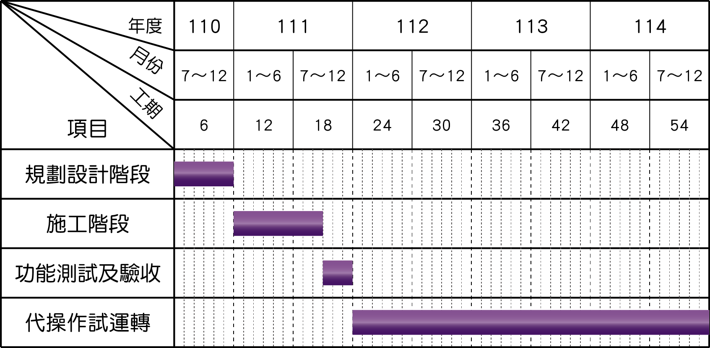
計畫經費及計畫期程
現況環境 概述
工程概要
計畫經費 及計畫期程
預期成果及 後續維護管理
計畫經費
計畫期程
規劃設計階段約6個月
施工階段約9個月
功能測試及驗收3個月
後續則為代操作試運轉
項次 | 分項案件名稱 | 對應部會 | 總工程經費(單位：千元)
 |  |  | 110年度 |  |  |  | 111年度 |  | 112年度 |  | 工程費小計(B)=Σ(b) |  | 總計(A)+(B)
 |  |  | 規劃設計費(A) |  | 工程費(b) |  | 工程費(b) |  | 工程費(b)
 |  |  | 中央補助 | 地方分擔 | 中央補助 | 地方分擔 | 中央補助 | 地方分擔 | 中央補助 | 地方分擔 | 中央補助 | 地方分擔 | 中央補助 | 地方分擔
1 | 水資源回收中心工程 | 內政部營建署 | 2,114 | 316 | 0 | 0 | 18,222 | 2,723 | 18,222 | 2,723 | 36,444 | 5,446 | 38,558 | 5,762
2 | 新設污水管線工程 | 內政部營建署 | 509 | 76 | 0 | 0 | 4,548 | 680 | 4,547 | 680 | 9,095 | 1,360 | 9,604 | 1,436
3 | 放流水再利用工程 | 內政部營建署 | 1,292 | 193 | 0 | 0 | 11,378 | 1,700 | 11,377 | 1,700 | 22,755 | 3,400 | 24,047 | 3,593
小計 |  |  | 3,915 | 585 | 0 | 0 | 34,148 | 5,103 | 34,146 | 5,103 | 68,294 | 10,206 | 72,209 | 10,791
總計 |  |  | 4,500 |  | 0 |  | 39,251 |  | 39,249 |  | 78,500 |  | 83,000

Slide 15
預期成果及後續維護管理
現況環境 概述
工程概要
計畫經費 及計畫期程
預期成果及 後續維護管理
本計畫水資源回收中心完成後，將可提供400 CMD經處理至符合標準並可供回收再利用之放流水，對於水源淨化及水體補注有明顯效益，打造永續水環境之目標。
本計畫水資源回收中心除初期規劃三年試運轉外，其餘後續維護管理均將納入本處營運管理系統中

Slide 16
